Slide 1
La politica europea nel settore istruzione e formazione e le opportunità per le scuole
Silvia Baldiotti – Enac Ente Nazionale Canossiano
9 Aprile 2014 – Euclass for teachers

Slide 2


presentazione
Parole chiave utilizzate dall’UE nel settore dell’educazione e della formazione
Prospettiva storica dello sviluppo di una cooperazione europea nel campo dell’educazione e della formazione
Ruolo dell’UE nella politica educativa
Strategie e priorità dell’UE nel settore educativo
Opportunità per le scuole

Slide 3
Parole chiave delle politiche Europee per l’istruzione e la formazione
Economia basata sulla conoscenza: In un economia avanzata come quella dell’Unione la conoscenza è una forza propulsiva indispensabile per la crescita della produttività
Capitale umano: una delle risorse economiche a disposizione di una data società. All’interno di un’economia basata sulla conoscenza diventa la risorsa fondamentale del sistema produttivo
Apprendimento permanente: metodo necessario allo sviluppo umano, individuale e collettivo e che considera lo sviluppo della potenzialità apprenditiva e delle competenze di secondo livello , strategiche e riflessive, in particolare quella dell’apprendere ad apprendere, come motore, energia umana necessaria alle trasformazioni sociali, economiche, culturali, nelle moderne società complesse.
Apprendimento formale, non-formale e informale: l’apprendimento formale si svolge negli istituti d’istruzione e di formazione e porta all’ottenimento di diplomi e di qualifiche riconosciute; l’apprendimento non formale si svolge al di fuori delle principali strutture d’istruzione e di formazione e, di solito, non porta a certificati ufficiali. L’apprendimento non formale è dispensato sul luogo di lavoro o nel quadro di attività di organizzazioni o gruppi della società civile (associazioni giovanili, sindacati o partiti politici); l’apprendimento informale è il corollario naturale della vita quotidiana. Contrariamente all’apprendimento formale e non formale, esso non è necessariamente intenzionale e può pertanto non essere riconosciuto, a volte dallo stesso interessato, come apporto alle sue conoscenze e competenze.

Slide 4
Prospettiva storica
TRATTATO DI ROMA (1957): Art. 3 Riferimento alla formazione professionale come strumento per affrontare i problemi occupazionali.
TRATTATO DI MAASTRICHT (1992): esplicito riferimento alla
STRATEGIA DI LISBONA (2000) : «rendere l’UE l’economia basata sulla conoscenza più competitiva e dinamica del mondo in grado di realizzare una crescita economia sostenibile con nuove e migliori posti di lavoro e una maggiore coesione sociale»
PROCESSO DI COPENHAGEN (2002): Cooperazione rafforzata per l’istruzione e la formazione professionale
STRATEGIA EUROPA 2020 (2010): crescita intelligente, soste

Slide 5
Ex Art. 149 TFE oggi art. 165 tfue
“La Comunità contribuisce allo sviluppo di un'istruzione di qualità incentivando la cooperazione tra Stati membri e, se necessario, sostenendo ed integrando la loro azione nel pieno rispetto della responsabilità degli Stati membri per quanto riguarda il contenuto dell'insegnamento e l'organizzazione del sistema di istruzione, nonché delle loro diversità culturali e linguistiche.
Sviluppare la dimensione europea dell’istruzione, favorire la mobilità di studenti e insegnanti, promuovere forme di cooperazione e scambi di informazioni ed esperienze, sono alcuni degli obiettivi che la Comunità si è data in campo educativo sin dalla sua nascita”.

Slide 6
Politica per l’istruzione e Formazione
L’Unione Europea non attua una vera e propria politica comune riguardo l’Istruzione e la formazione , sono infatti gli Stati membri i responsabili della definizione dei propri sistemi scolastici (Art. 165-166 TFU).
L’UE:
Supporta studenti dottorandi, tirocinanti, insegnanti, formatori e docenti nelle attività di studio, insegnamento e esperienze lavorative all’estero
Incoraggia gli Stati membri a riformare e modernizzare i sistemi scolastici
Facilita l'adattamento ai cambiamenti e integrazione nel mercato del lavoro
promuove la cooperazione tra governi, università, scuole , centri di formazione e imprese .

Slide 7
Strategia di lisbona (2000)
Obiettivi politici trasversali:
Elaborare framework nazionali che contenessero ed inquadrassero tutti i titoli e le qualifiche rilasciate ai diversi livelli, dalla scuola di base fino all’Università
Attuare delle misure per valutare e convalidare l’apprendimento non formale e informale
Istituire sistemi di orientamento per promuovere e sostenere l’apprendimento permanente
Attuare iniziative per rafforzare la mobilità transnazionale
Benchmark della strategia di Lisbona
Abbassare il livello di abbandono scolastico/formativo dei giovani (18-24 anni) al di sotto del 10%
Aumentare la partecipazione degli adulti (25-64 anni) alle opportunità di apprendimento permanente al 12,5%
Ridurre il livello di studenti con un basso livello di competenze di lettura e matematiche al di sotto del 15.5 del totale
Aumentare il tasso di completamento dei percorsi di istruzione secondaria di secondo grado pari all,85% dei giovani
Aumentare al 15% i laureati in materie scientifiche (matematica, scienza e tecnologie) riducendo lo squilibrio tra maschi e femmine in questo settore di studi

Slide 8

Strategia EUROPA 2020
La strategia Europa 2020 è volta a sostenere una:
Crescita intelligente: attraverso lo sviluppo di un’economia basata sulla conoscenza e sull’innovazione
Crescita sostenibile: attraverso la promozione di un’economia a basse emissioni inquinanti ed efficiente sotto il profilo dell’impiego delle risorse
Crescita inclusiva: attraverso la promozione di un’economia con un alto tasso di occupazione che favorisca la coesione sociale e territoriale

Slide 9
Strategia EUROPA 2020
Obiettivi della strategia Europa 2020:
1. Occupazione
  innalzamento al 75% del tasso di occupazione (per la fascia di età compresa tra i 20 e i 64 anni)
2. R&S
  aumento degli investimenti in ricerca e sviluppo al 3% del PIL dell'UE
3. Cambiamenti climatici e sostenibilità energetica
  riduzione delle emissioni di gas serra del 20% (o persino del 30%, se le condizioni lo permettono) rispetto al 1990
  20% del fabbisogno di energia ricavato da fonti rinnovabili
  aumento del 20% dell'efficienza energetica
4. Istruzione
  Riduzione dei tassi di abbandono scolastico precoce al di sotto del 10%
  aumento al 40% dei 30-34enni con un'istruzione universitaria
5. Lotta alla povertà e all'emarginazione
  almeno 20 milioni di persone a rischio o in situazione di povertà ed emarginazione in meno

Slide 10
7 iniziative faro della strategia EUROPA 2020
Unione dell’innovazione: migliorare l’accesso e l’utilizzo dei finanziamenti per la ricerca e l’innovazione, sviluppando idee innovative che possano produrre nuovi prodotti e servizi utili per stimolare la crescita e l’occupazione
Youth on the move: migliorare l’efficienza dei sistemi di insegnamento e agevolare l’ingresso dei giovani nel mercato del lavoro
Agenda digitale europea: accelerare la diffusione delle Tecnologie dell’Informazione e Counicazione
Europa Efficiente sotto il profilo delle risorse: contribuire a scindere la crescita economia dal consumo delle risorse, favorire il passaggio a un’economia a basse emissioni di carbonio
Una politica industriale per l’era della globalizzazione: favorire lo sviluppo di una base industriale solida e sostenibile in grado di competere su scala mondiale
Agenda per nuove competenze e nuovi lavori: modernizzare i mercati del lavoro e consentire alle persone di migliorare le proprie competenze durante tutto l’arco della vita al fine di aumentare la partecipazione al mercato del lavoro
Piattaforma Europea contro la povertà : garantire coesione sociale e territoriale in modotale che i benefici della crescita e i posti di lavoro siano equamente distribuiti e che le persone vittime di povertà e esclusione sociale possano vivere in condizioni dignitose e partecipare attivamente all’interno della società

Slide 11
EDUCATION and training 2020 (ET 2020)
Rendere l’apprendimento permanente e la mobilità una realtà concreta
Migliorare la qualità e l’efficienza dell’istruzione e della formazione
Promuovere equità, coesione sociale e cittadinanza attiva
Stimolare la creatività e l’innovazione, inclusa l’imprenditorialità a tutti i livelli dell’istruzione e della formazione
Indicatori ET 2020
Aumentare al 95% la percentuale di bambini tra i 4 anni e l’età di inizio della scuola primaria che partecipano
Ridurre l’abbandono scolastico ad una percentuale inferiore al 10%
Ridurre la percentuale di giovani con scarse competenze in lettura matematica e scienze al di sotto del 15%
Aumentare la percentuale di persone tra i 30 e i 34 anni con un titolo universitario
Aumentare al 15% la quota di adulti che partecipano alla formazione permanente

Slide 12
Competenze chiave
Comunicazione nella madrelingua: capacità di esprimere e interpretare concetti, pensieri, sentimenti, fatti e opinioni in forma sia orale che scritta
Comunicazione nelle lingue straniere: capacità di esprimere e interpretare concetti, pensieri, sentimenti, fatti e opinioni in forma sia orale che scritta in lingua straniera
Competenze matematiche: capacità di sviluppare e applicare il pensiero matematico per risolvere una serie di problemi in situazioni quotidiane
Competenze digitali: competenze nell’utilizzo delle tecnologie informatiche
Imparare a imparare: capacità di perseverare nell’apprendimento, di organizzare il proprio appredimento anche mediante una gestione efficace del tempo e delle informazioni
Competenze sociali e civiche : competenze personali, interpersonali e interculturali e riguardano tutte le forme di comportamento che consentono alle persone di partecipare in modo efficace e costruttivo alla vita sociale e lavorativa
Spirto di iniziativa e imprenditorialità: Capacità di tradurre le idee in azione (creatività, innovazione, pianificare e gestire progetti per raggiungere obiettivi)
Consapevolezza ed espressione culturale

Slide 13
Strumenti Europei per garantire la mobilità, la trasparenza e il riconoscimento delle qualifiche
EUROPASS
EQF: Quadro Europeo delle Qualifiche
ECVET

Slide 14

EUROPASS
Strumento europeo volto a favorire la mobilità geografica e professionale dei cittadini attraverso la certificazione delle conoscenze e delle competenze maturate.
È composto da un insieme di documenti raccolti in un quadro unico e coerente
Europass Curriculum Vitae
Europass Language Passport
Europass certificate supplement
Europass diploma supplement
Europass mobility

Slide 15

EQF: Quadro europeo delle qualifiche
Otto livelli di riferimento che descrivono le competenze, abilità e conoscenze
Risultato di apprendimento: ciò che un discente conosce, capisce ed è in grado di realizzare al termine di un processo d’apprendimento. I risultati sono definiti in termine di conoscenze, abilità e competenze
conoscenza: risultato dell’assimilazione di informazioni attraverso l’apprendimento. Le conoscenze sono un insieme di fatti, principi, teorie e pratiche relative ad un settore di lavoro o di studio. Nel quadro europeo delle qualifiche le conoscenze sono descritte come teoriche e/o pratiche
abilità: capacità di applicare conoscenze e di utlizzare know how per portare a termine compiti e risolvere problemi. Nel contesto del Quadro Europeo delle qualifiche sono descritte come cognitive o pratiche
Competenze: comprovata capacità di utilizzare conoscenze, abilità e capacità personali, sociali e/o metodologiche in situazioni di lavoro o di studio e nello sviluppo professionale e personale. Nel contesto del Quadro Europeo delle qualifiche sono descritte in termini di responsabilità e autonomia.

Slide 16

ECVET - Sistema europeo dei crediti per l’istruzione e la formazione professionale
Gli obiettivi del sistema europeo di crediti per l'istruzione e la formazione professionale (ECVET) è quello di:
rendere più facile per le persone ottenere la validazione e il riconoscimento delle competenze professionali e conoscenze acquisite nei vari sistemi e paesi - in modo che possano contare verso qualifiche professionali;
rendere più attraente spostarsi tra i diversi paesi e ambienti di apprendimento;
aumentare la compatibilità tra la formazione professionale e diversi sistemi (IFP) formazione in luogo in tutta Europa e le qualifiche che offrono;

Slide 17
opportunitÀ per le scuole
ERASMUS + Programma Europeo per le scuole
E-Twinning
Visite didattiche
Concorsi
Materiale informativo

Slide 18

Programma ERASMUS+ 2014-2020
http://www.erasmusplus.it/
Lifelong Learning Programme
Comenius
Erasmus
Leonardo
Grundvig
Trasversale
Jean Monnet
Programmi Internazionali per l’istruzione superiore
Erasmus mundus
Tempus, Alfa, Edulink, Programmi bilaterali
Gioventù in Azione

Slide 19
ERaSMUS+ in sintesi
Integrato: riunisce in un solo programma il sostegno comunitario destinato alla cooperazione e alla mobilità nell’IFP
Rilevanza: maggiore collegamento tra politiche e Programma
(impatto a livello di sistema)
Efficienza ed efficacia (struttura semplificata e razionalizzata, maggiore impatto, obiettivi quantificati)
Internazionalizzazione
Struttura per Azioni e non settori
Focus su mobilità (es. blended: fisica + virtuale)
Semplificato: Quasi esclusivamente basato su scale di Costi Unitari
Decentrato: Attività in parte gestite tramite le Agenzie nazionali

Slide 20
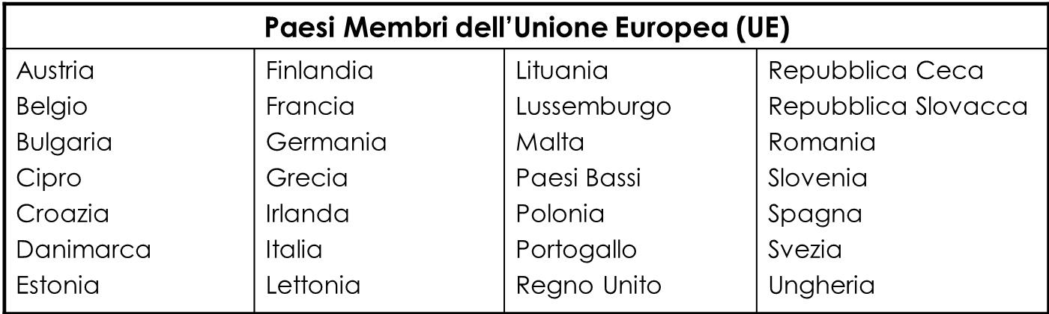
Paesi eleggibili All’interno del programma
Paesi partecipanti al Programma (non UE)
Ex Repubblica Jugoslava di Macedonia | Islanda Liechtenstein | Norvegia Turchia

Slide 21
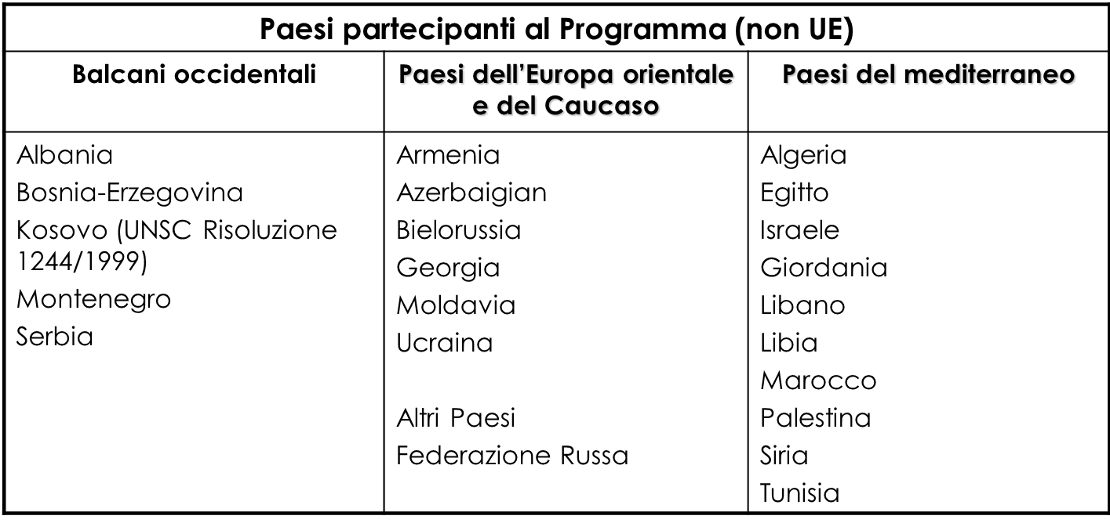
Paesi terzi

Slide 22


Diversi settori di intervento
Istruzione scolastica
Istruzione superiore nei paesi del programma
Istruzione superiore tra i paesi del programma e i paesi terzi
Istruzione e formazione professionale
Apprendimento per gli adulti
Apprendimento non formale e informale nel settore gioventù
Attività sportive

Slide 23
Azioni Chiave del programma Erasmus +
Azione chiave 1
Mobilità individuale di apprendimento
Azione chiave 2:
Cooperazione per l’innovazione e le buone pratiche
Azione chiave 3
Sostegno alla riforma delle politiche
  Attività finanziabili
Partenariati strategici
Alleanze per la conoscenza
Alleanze per le abilità settoriali
Piattaforme tecnologiche (eTwinning, EPAL, ecc)
Capacità istituzionale nel campo dell’Alta formazione e della Gioventù
Conoscenze nel campo dell’istruzione, formazione e gioventù
Iniziative prospettiche
Supporto agli strumenti di politica Europea (ECVET, EQF, ECTS, EQUAVET, Europass, Youthpass)
Cooperazione con organismi internazionali
Dialogo con gli stakeholder
Mobilità degli individui nel campo dell’istruzione, formazione e gioventù
Diplomi congiunti di Master
Mobilità di studenti con Diploma di Master attraverso la Garanzia per i prestiti

Slide 24
KA1: Mobilità individuale di apprendimento
Docenti, staff e formatori di
Istruzione
superiore
Scuola
VET
Educazione adulti
Operatori giovanili
Studenti istruzione superiore
Istruzione/formazione professionale
Apprendisti, assistenti, tirocinanti
Studenti istruzione superiore
Istruzione e formazione professionale
Operatori giovanili
Animatori
Scambi di giovani nel volontariato

Slide 25
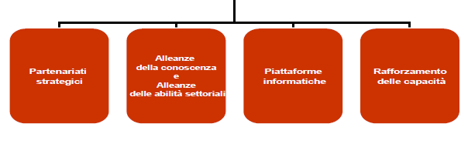
KA1: COOPERAZIONE PER L’INNOVAZIONE E LE NUOVE PRATICHE
Istituti /organizzazioni istruzione/formazione /gioventù/imprese/ parti sociali/NGO/
pubbliche amministrazioni/ ecc.
Mondo del lavoro e
Mondo dell’Istruzione e della formazione
Mobilità virtuale
eTwinning (per la scuola e per altri settori)
EPALE (per educazione degli adulti)
European Youth Portal
Istituti Istruzione Superiore UE+ paesi partner
Consorzi internazionali
Cooperazione regionale

Slide 26
Istruzione scolastica: priorità
Le attività si concentreranno sulle priorità comuni relative alla strategia Europa 2020 e Istruzione e formazione 2020, in particolare:
Ridurre l'abbandono scolastico
Migliorare il raggiungimento di competenze di base
Rafforzare la qualità nell'educazione e nella cura della prima infanzia
Rafforzare il profilo professionale di tutti i ruoli di insegnamento

Slide 27
Istruzione scolastica
PRIORITÀ
Le attività si concentreranno sulle priorità comuni relative alla strategia Europa 2020 e Istruzione e formazione 2020, in particolare:
Ridurre l'abbandono scolastico
Migliorare il raggiungimento di competenze di base
Rafforzare la qualità nell'educazione e nella cura della prima infanzia
Rafforzare il profilo professionale di tutti i ruoli di insegnamento
ATTIVITÀ
Mobilità per l'apprendimento per il personale della scuola;
Partenariati Strategici per la cooperazione tra scuole, enti locali /autorità regionali e altri settori;
eTwinning: comunità on-line che offre servizi per gli insegnanti, alunni e dirigenti scolastici, formatori di insegnanti e insegnanti in formazione iniziale.

Slide 28
Ka1: MOBILITà DELLO STAFF
APPROCCIO ISTITUZIONALE
NO candidature individuali – Le scuole si candidano per il proprio staff: una sola candidatura all’anno
Scuole si candidano per un “progetto di mobilità" di 1 o 2 anni, che include diverse mobilità individuali
I nominativi dei singoli partecipanti e i dettagli del corso non sono richiesti nel modulo di candidatura Attività eleggibili
ATTIVITÀ ELEGGIBILI
incarichi di insegnamento: questa attività permette al personale scolastico, docente e non, di insegnare presso una scuola partner all’estero
formazione dello staff: questa attività supporta lo sviluppo professionale di docenti, dirigenti e altro personale scolastico nelle seguenti modalità:
Partecipazione a corsi strutturati / eventi di formazione all'estero
Job-shadowing/periodo di osservazione all'estero in una scuola partner o in un altro ente competente in materia di istruzione scolastica

Slide 29
Ka1: MOBILITà DELLO STAFF
OBIETTIVI
Sviluppare le competenze del personale della scuola (insegnamento, formazione, lingue, TIC…)
Ampliare le conoscenze e la comprensione delle politiche e delle pratiche nazionali
Innescare cambiamenti in termini di modernizzazione e internazionalizzazione delle scuole
Interconnessione fra istruzione formale e non formale, formazione professionale e mercato del lavoro
Rafforzare la qualità dell’insegnamento e dell’apprendimento
Maggiore comprensione della diversità sociale, linguistica e culturale
Rispondere ai bisogni dei cittadini svantaggiati
Accrescere le opportunità per lo sviluppo professionale e per la carriera
Migliorare la conoscenza delle lingue straniere
Aumentare la motivazione e la soddisfazione nel proprio lavoro quotidiano

Slide 30
Ka2: Partenariati strategici
OBIETTIVI
Promuovere la cooperazione fra organismi e istituzioni che operano nell’ambito dell’istruzione e della formazione o in altri settori rilevanti
sviluppare, trasferire e implementare pratiche innovative sulle organizzazioni a livello locale, regionale, nazionale ed europeo
modernizzare e rafforzare i sistemi di istruzione e formazione, per meglio consentire una risposta alle sfide attuali (occupabilità, stabilità e crescita economica, partecipazione alla vita democratica)
sostenere effetti positivi e di lunga durata sugli organismi partecipanti, sui sistemi e sugli individui direttamente coinvolti.
ATTIVITÀ
Sviluppo di pratiche innovative: metodi, curricula, programmi, ICT, risorse per l’apprendimento a distanza;
Cooperazione con attori diversi: del settore pubblico, del mondo del lavoro e della società civile;
Networking e scambio di esperienze e buone pratiche
Mobilità per formazione, insegnamento, apprendimento se danno valore aggiunto al progetto

Slide 31

pROGRAMMA E-TWINNING
Il programma eTwinning promuove la collaborazione scolastica in Europa attraverso l’uso delle Tecnologie dell’Informazione e della Comunicazione (TIC), fornendo supporto, strumenti e servizi per facilitare le scuole nell’istituzione di partenariati a breve e lungo termine in qualunque area didattica.
Questa azione promuove il gemellaggio fra istituti scolastici che fa parte del programma eLearning della Commissione Europea. Varato con il duplice obiettivo di incoraggiare l’uso dei computer per comunicare tra le scuole e promuovere il dialogo tra le culture.
Il programma non assegna sovvenzioni ai partecipanti ma permette di accedere gratuitamente a un’infrastruttura informatica attraverso il quale le scuole europe possono stabilire rapporti di collaborazione.

Slide 32

Concorsi per le scuole attivi
Concorso indetto dalla DG Affari Internazionali del Ministero dell’Istruzione, dell’Università e della Ricerca cha ha lo scopo di dare evidenza all’impatto che le attività in dimensione europea hanno avuto sugli istituti scolastici e sui diversi soggetti coinvolti: alunni, personale della scuola, famiglie, comunità locale e partenariato europeo.
Alle scuole si richiede di ideare momenti di riflessione (percorsi didattici, organizzazione di giornate o seminari) su:
Quanto la cooperazione europea ed internazionale realizzata nella scuola abbia cambiato e migliorato l’offerta formativa dell’istituto, l’organizzazione scolastica e i processi di apprendimento/insegnamento e come si intenda proseguire attraverso il nuovo programma ERASMUS+
L’importanza storico-culturale dell’UE come istituzione politica e il ruolo del Paese di turno che assume la Presidenza del Consiglio
La funzione e l’importanza del Parlamento Europeo che siamo chiamati a votare a maggio 2014

Slide 33
Concorsi per le scuole attivi
Per le scuole del I ciclo si richiede di inviare un elaborato (min. 300-max 1000 parole) realizzato dalle insegnanti che racconti:
Esperienze di cooperazione attivate negli anni, sia nell’ambito di LLP che in ambito internazionale, quanto queste esperienze abbiano cambiato il modo di fare della scuola, se abbiano migliorato la qualità dell’offerta formativa e la qualità degli insegnamenti/apprendimenti e come si intende infine, sostenere il processo attraverso la partecipazione a ERASMUS+
Riflessione storico culturale sull’UE realizzata nella scuola e le iniziative messe in atto, l’interesse suscitato e la risposta degli allievi, delle famiglie e di tutto il personale scolastico coinvolto.
Il racconto potrà essere accompagnato da testimonianze scritte o disegnate realizzate dagli allievi anche insieme alle loro famiglie e da foto o brevi filmati (max.3 min) trasmessi su supporto elettronico CD/DVD
Le 6 scuole vincitrice riceveranno il LABEL 2014 e un premio di 4.000.000,00 euro da destinare al sostegno dei processi di internazionalizzazione avviati o da avviare

Slide 34





Attori coinvolti nella cooperazione europea
A livello Europeo
COMMISSIONE EUROPEA
A livello Italiano
ISFOL

Slide 35
Agenzie tecniche
CEDEFOP (European Centre for the Development of Vocational Training): agenzia europea con sede a Salonicco istituita nel 1975 che facilita lo sviluppo dell’istruzione e formazione professionale nell’UE.
ETF (European Training Foundation) agenzia europea con sede a Torino istituita nel 1990 con l’obiettivo di contribuire allo sviluppo dei sistemi di istruzione e formazione professionale dei Paesi partner dell’Unione. La missione dell’agenzia è aiutare i Paesi in transizione ed in via di sviluppo a promuovere il potenziale del loro capitale umano attraverso la riforma dell’istruzione, della formazione e del mercato del lavoro nel contesto della politica delle relazione esterne dell’UE
EURYDICE: L’agenzia è articolata in 35 unità nazionali con sede in 31 Paesi partecipanti. La missione dell’agenzia è quella di fornire ai responsabili dei sistemi e delle politiche educative europee analisi ed informazioni a livello europeo che li possano sostenere nel processo desionale.

Slide 36
doVE RECUPERARE MATERIALE SULL’ue
Centri Europe direct
Euronews: TV paneuropea d’informazione
TG3 RegionEuropa
EUbookshop (https://bookshop.europa.eu/en/home/ )

Slide 37
doVE RECUPERARE MATERIALE SULL’ue
Sito dell’Unione Europea (http://europa.eu/index_it.htm )
L’angolo degli insegnanti (http://europa.eu/teachers-corner/index_it.htm)
Esploriamo l’Europa (http://europa.eu/europago/explore/init.jsp?language=it):
L’angolo dei bambini contiene giochi e quiz sull’UE (http://europa.eu/kids-corner/index_it.htm )
Europa Diary (http://ec.europa.eu/consumers/europadiary/it/index_it.htm )
Sito del Parlamento Europeo (http://www.europarl.europa.eu/portal/it )

